Slide 1
Les grandes villes françaises

Slide 2
Je sais déjà :
Trois français sur quatre sont des citadins : ils vivent en ville.
Les très grandes villes comptent plus de un million d’habitants et s’étendent sur des kilomètres. Elles regroupent souvent les petites villes autour (la banlieue) pour former une très grande agglomération.
Les plus petites ne comptent que 2000 habitants.
Entre les deux, il existe des villes de toutes les tailles.
Lexique :
Ville : Ensemble d'un grand nombre de bâtiments (maisons, immeubles, écoles, commerces...) disposés en espaces différents (rues, quartiers, centres...) et qui regroupe plus de 2000 habitants.
Agglomération : Regroupement de bâtiments qui forment une ville et sa banlieue.
Habitant : Personne qui habite une maison
Citadin : Personne qui vit en ville
Banlieue : Ensemble des petites villes qui entourent une ville importante.

Slide 3
Estimations des populations des villes au 1er juillet 2005
1 | Paris | 2.166.200
2 | Marseille | 826.700
3 | Lyon | 467.400
4 | Toulouse | 437.100
5 | Nice | 346.900
6 | Nantes | 281.800
7 | Strasbourg | 272.500
8 | Montpellier | 248.000
9 | Bordeaux | 229.500
10 | Lille | 224.900
11 | Rennes | 210.500
12 | Reims | 184.800
13 | Le Havre | 183.600
14 | Saint-Étienne | 175.500
15 | Toulon | 167.400
16 | Grenoble | 155.100
17 | Angers | 153.000
18 | Dijon | 150.800
19 | Brest | 145.100
20 | Nîmes | 144.000
45 | Poitiers | 89.200

Slide 4
Estimation des populations des plus grandes agglomérations
Bordeaux | 750.000
Grenoble | 450.000
Lille | 1.100.000
Lyon | 1.350.000
Marseille | 1.200.000
Nantes | 520.000
Nice | 520.000
Paris | 9.640.000
Toulon | 520.000
Toulouse | 760.000

Slide 5
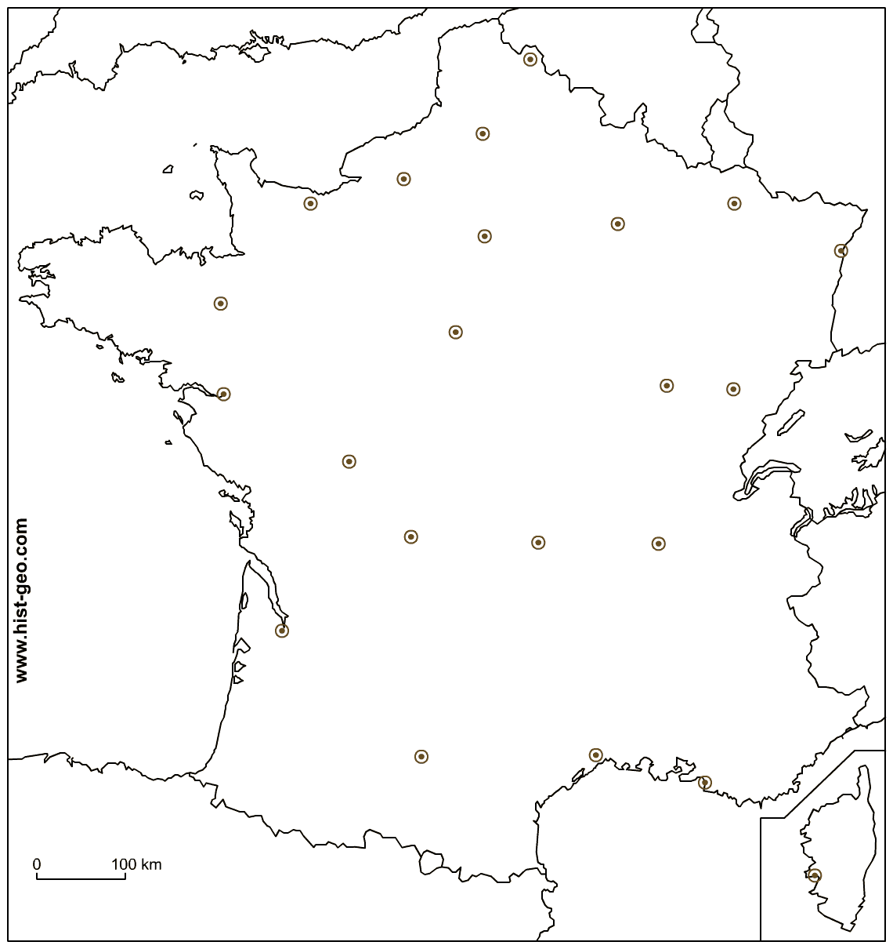
Lille
Amiens
Rouen
Châlons-en-Champagne
Caen
Metz
Paris
Strasbourg
Rennes
Orléans
Nantes
Dijon
Poitiers
Limoges
Clermont –
Ferrand
Lyon
Bordeaux
Toulouse
Montpellier
Marseille
Les grandes villes françaises

Slide 6
A Écris la définition des mots suivants en t’aidant du lexique :
1. une ville :
2. une agglomération :
3. un habitant :

Slide 7
A Écris la définition des mots suivants en t’aidant du lexique :
1. une ville : Ensemble d'un grand nombre de bâtiments disposés en espaces différents et qui regroupe plus de 2000 habitants.
2. une agglomération :
3. un habitant :

Slide 8
A Écris la définition des mots suivants en t’aidant du lexique :
1. une ville : Ensemble d'un grand nombre de bâtiments disposés en espaces différents et qui regroupe plus de 2000 habitants.
2. une agglomération : Regroupement de bâtiments qui forment une ville et sa banlieue.
3. un habitant :

Slide 9
A Écris la définition des mots suivants en t’aidant du lexique :
1. une ville : Ensemble d'un grand nombre de bâtiments disposés en espaces différents et qui regroupe plus de 2000 habitants.
2. une agglomération : Regroupement de bâtiments qui forment une ville et sa banlieue.
3. un habitant : Personne qui habite une maison.

Slide 10
A Écris la définition des mots suivants en t’aidant du lexique :
1. une ville : Ensemble d'un grand nombre de bâtiments disposés en espaces différents et qui regroupe plus de 2000 habitants.
2. une agglomération : Regroupement de bâtiments qui forment une ville et sa banlieue.
3. un habitant : Personne qui habite une maison.
B Réponds aux questions en t’aidant des documents :
1. Quelle est la plus grande ville de France ?
2. Y a -t-il d’autres villes françaises de plus de un million d’habitants ? Si oui, lesquelles ?
3. Écris dans l’ordre les quatre agglomérations françaises qui comptent plus de un million d’habitants :
4. D’après toi, Poitiers est-elle une : (entoure)
très grande ville - grande ville - ville moyenne - petite ville

Slide 11
A Écris la définition des mots suivants en t’aidant du lexique :
1. une ville : Ensemble d'un grand nombre de bâtiments disposés en espaces différents et qui regroupe plus de 2000 habitants.
2. une agglomération : Regroupement de bâtiments qui forment une ville et sa banlieue.
3. un habitant : Personne qui habite une maison.
B Réponds aux questions en t’aidant des documents :
1. Quelle est la plus grande ville de France ?
Paris (2.166.200 habitants)
2. Y a -t-il d’autres villes françaises de plus de un million d’habitants ? Si oui, lesquelles ?
3. Écris dans l’ordre les quatre agglomérations françaises qui comptent plus de un million d’habitants :
4. D’après toi, Poitiers est-elle une : (entoure)
très grande ville - grande ville - ville moyenne - petite ville

Slide 12
A Écris la définition des mots suivants en t’aidant du lexique :
1. une ville : Ensemble d'un grand nombre de bâtiments disposés en espaces différents et qui regroupe plus de 2000 habitants.
2. une agglomération : Regroupement de bâtiments qui forment une ville et sa banlieue.
3. un habitant : Personne qui habite une maison.
B Réponds aux questions en t’aidant des documents :
1. Quelle est la plus grande ville de France ?
Paris (2.166.200 habitants)
2. Y a -t-il d’autres villes françaises de plus de un million d’habitants ? Si oui, lesquelles ?
Non, il n’y a pas d’autres villes de plus de un million d’habitants.
3. Écris dans l’ordre les quatre agglomérations françaises qui comptent plus de un million d’habitants :
4. D’après toi, Poitiers est-elle une : (entoure)
très grande ville - grande ville - ville moyenne - petite ville

Slide 13
A Écris la définition des mots suivants en t’aidant du lexique :
1. une ville : Ensemble d'un grand nombre de bâtiments disposés en espaces différents et qui regroupe plus de 2000 habitants.
2. une agglomération : Regroupement de bâtiments qui forment une ville et sa banlieue.
3. un habitant : Personne qui habite une maison.
B Réponds aux questions en t’aidant des documents :
1. Quelle est la plus grande ville de France ?
Paris (2.166.200 habitants)
2. Y a -t-il d’autres villes françaises de plus de un million d’habitants ? Si oui, lesquelles ?
Non, il n’y a pas d’autres villes de plus de un million d’habitants.
3. Écris dans l’ordre les quatre agglomérations françaises qui comptent plus de un million d’habitants :
Paris – Lyon – Marseille – Lille
(9.640.000) – (1.350.000) – (1.200.00) – (1.100.000)
4. D’après toi, Poitiers est-elle une : (entoure)
très grande ville - grande ville - ville moyenne - petite ville

Slide 14
A Écris la définition des mots suivants en t’aidant du lexique :
1. une ville : Ensemble d'un grand nombre de bâtiments disposés en espaces différents et qui regroupe plus de 2000 habitants.
2. une agglomération : Regroupement de bâtiments qui forment une ville et sa banlieue.
3. un habitant : Personne qui habite une maison.
B Réponds aux questions en t’aidant des documents :
1. Quelle est la plus grande ville de France ?
Paris (2.166.200 habitants)
2. Y a -t-il d’autres villes françaises de plus de un million d’habitants ? Si oui, lesquelles ?
Non, il n’y a pas d’autres villes de plus de un million d’habitants.
3. Écris dans l’ordre les quatre agglomérations françaises qui comptent plus de un million d’habitants :
Paris – Lyon – Marseille – Lille
(9.640.000) – (1.350.000) – (1.200.00) – (1.100.000)
4. D’après toi, Poitiers est-elle une : (entoure)
très grande ville - grande ville - ville moyenne - petite ville

Slide 15
C Utilise la carte « Les plus grandes villes françaises » et réponds aux questions :
1. Sur la carte, souligne en rouge le nom des quatre plus grandes agglomérations françaises.
Laquelle est la plus au nord ?
Laquelle est la plus au sud ?
Quelle est la capitale de la France ?
2. Quelles grandes villes françaises se trouvent à proximité de la mer ?
3. Quelles sont les villes présentes sur la carte, mais pas citées dans le tableau ?
4. Quelles sont les villes citées dans le tableau, mais pas représentées sur la carte ?
5. Comment s’appelle la ville la plus proche de chez toi (ou les villes) ? Souligne la en bleu sur la carte.

Slide 16
C Utilise la carte « Les plus grandes villes françaises » et réponds aux questions :
1. Sur la carte, souligne en rouge le nom des quatre plus grandes agglomérations françaises.
Laquelle est la plus au nord ? Lille
Laquelle est la plus au sud ?
Quelle est la capitale de la France ?
2. Quelles grandes villes françaises se trouvent à proximité de la mer ?
3. Quelles sont les villes présentes sur la carte, mais pas citées dans le tableau ?
4. Quelles sont les villes citées dans le tableau, mais pas représentées sur la carte ?
5. Comment s’appelle la ville la plus proche de chez toi (ou les villes) ? Souligne la en bleu sur la carte.

Slide 17
C Utilise la carte « Les plus grandes villes françaises » et réponds aux questions :
1. Sur la carte, souligne en rouge le nom des quatre plus grandes agglomérations françaises.
Laquelle est la plus au nord ? Lille
Laquelle est la plus au sud ? Marseille / Lyon
Quelle est la capitale de la France ?
2. Quelles grandes villes françaises se trouvent à proximité de la mer ?
3. Quelles sont les villes présentes sur la carte, mais pas citées dans le tableau ?
4. Quelles sont les villes citées dans le tableau, mais pas représentées sur la carte ?
5. Comment s’appelle la ville la plus proche de chez toi (ou les villes) ? Souligne la en bleu sur la carte.

Slide 18
C Utilise la carte « Les plus grandes villes françaises » et réponds aux questions :
1. Sur la carte, souligne en rouge le nom des quatre plus grandes agglomérations françaises.
Laquelle est la plus au nord ? Lille
Laquelle est la plus au sud ? Marseille / Lyon
Quelle est la capitale de la France ? Paris
2. Quelles grandes villes françaises se trouvent à proximité de la mer ?
3. Quelles sont les villes présentes sur la carte, mais pas citées dans le tableau ?
4. Quelles sont les villes citées dans le tableau, mais pas représentées sur la carte ?
5. Comment s’appelle la ville la plus proche de chez toi (ou les villes) ? Souligne la en bleu sur la carte.

Slide 19
C Utilise la carte « Les plus grandes villes françaises » et réponds aux questions :
1. Sur la carte, souligne en rouge le nom des quatre plus grandes agglomérations françaises.
Laquelle est la plus au nord ? Lille
Laquelle est la plus au sud ? Marseille / Lyon
Quelle est la capitale de la France ? Paris
2. Quelles grandes villes françaises se trouvent à proximité de la mer ?
Caen – Nantes – Bordeaux – Montpellier (Rennes – Rouen – Lille…)
3. Quelles sont les villes présentes sur la carte, mais pas citées dans le tableau ?
4. Quelles sont les villes citées dans le tableau, mais pas représentées sur la carte ?
5. Comment s’appelle la ville la plus proche de chez toi (ou les villes) ? Souligne la en bleu sur la carte.

Slide 20
C Utilise la carte « Les plus grandes villes françaises » et réponds aux questions :
1. Sur la carte, souligne en rouge le nom des quatre plus grandes agglomérations françaises.
Laquelle est la plus au nord ? Lille
Laquelle est la plus au sud ? Marseille / Lyon
Quelle est la capitale de la France ? Paris
2. Quelles grandes villes françaises se trouvent à proximité de la mer ?
Caen – Nantes – Bordeaux – Montpellier (Rennes – Rouen – Lille…)
3. Quelles sont les villes présentes sur la carte, mais pas citées dans le tableau ?
Orléans – Limoges – Caen – Clermont-Ferrand – Rouen – Metz - Amiens
4. Quelles sont les villes citées dans le tableau, mais pas représentées sur la carte ?
5. Comment s’appelle la ville la plus proche de chez toi (ou les villes) ? Souligne la en bleu sur la carte.

Slide 21
C Utilise la carte « Les plus grandes villes françaises » et réponds aux questions :
1. Sur la carte, souligne en rouge le nom des quatre plus grandes agglomérations françaises.
Laquelle est la plus au nord ? Lille
Laquelle est la plus au sud ? Marseille / Lyon
Quelle est la capitale de la France ? Paris
2. Quelles grandes villes françaises se trouvent à proximité de la mer ?
Caen – Nantes – Bordeaux – Montpellier (Rennes – Rouen – Lille…)
3. Quelles sont les villes présentes sur la carte, mais pas citées dans le tableau ?
Orléans – Limoges – Caen – Clermont-Ferrand - Rouen
4. Quelles sont les villes citées dans le tableau, mais pas représentées sur la carte ?
Nice – Le Havre – Saint Etienne – Toulon - Grenoble – Anger – Brest - Nîmes
5. Comment s’appelle la ville la plus proche de chez toi (ou les villes) ? Souligne la en bleu sur la carte.

Slide 22
C Utilise la carte « Les plus grandes villes françaises » et réponds aux questions :
1. Sur la carte, souligne en rouge le nom des quatre plus grandes agglomérations françaises.
Laquelle est la plus au nord ? Lille
Laquelle est la plus au sud ? Marseille / Lyon
Quelle est la capitale de la France ? Paris
2. Quelles grandes villes françaises se trouvent à proximité de la mer ?
Caen – Nantes – Bordeaux – Montpellier (Rennes – Rouen – Lille…)
3. Quelles sont les villes présentes sur la carte, mais pas citées dans le tableau ?
Orléans – Limoges – Caen – Clermont-Ferrand - Rouen
4. Quelles sont les villes citées dans le tableau, mais pas représentées sur la carte ?
Nice – Le Havre – Saint Etienne – Toulon - Grenoble – Anger – Brest - Nîmes
5. Comment s’appelle la ville la plus proche de chez toi (ou les villes) ? Souligne la en bleu sur la carte.
Poitiers - Châtellerault

Slide 23
Lille
Amiens
Rouen
Caen
Metz
Paris
Strasbourg
Rennes
Orléans
Nantes
Dijon
Poitiers
Limoges
Clermont –
Ferrand
Lyon
Bordeaux
Toulouse
Montpellier
Marseille
Les grandes villes françaises

